Slide 4
الصف الأول الإعدادى
مراجعة نهائية هندسة
الفصل الدراسى الثانى

Slide 9
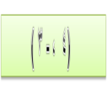

Slide 11
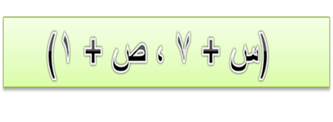

Slide 12
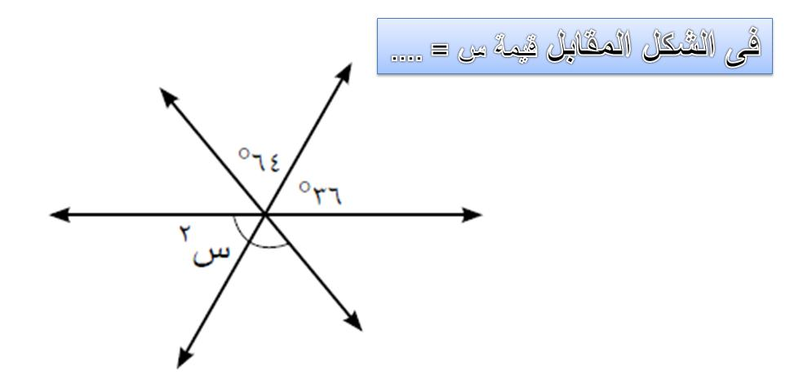
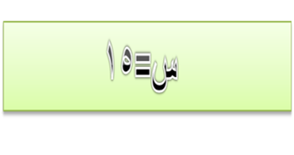

Slide 15
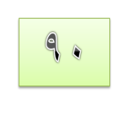

Slide 32
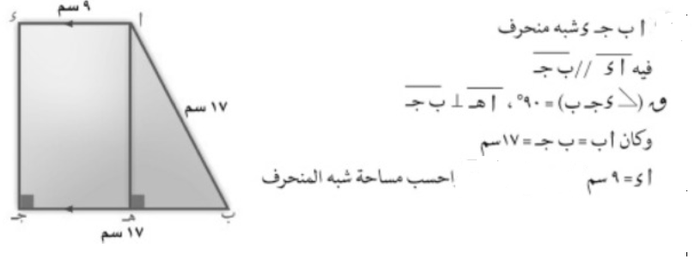
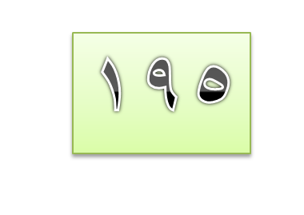

Slide 33
الرياضيات الفعالة
ex8.weebly.com

